Slide 1

Bài 21:
Số có hai chữ số
(tiết 4)

Slide 2


CÁC SỐ ĐẾN 99

Slide 3



Slide 4
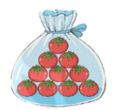

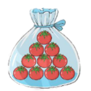





Các số đến 99
 | Chục | Đơn vị | Viết số | Đọc số
Hai mươi tư
2
4
24
?
?
?
?
3
5
35
Ba mươi lăm
?
?
?
Bảy mươi mốt
7
1
71
?
?
?
?
?
8
9
89
Tám mươi chín
?
?
?

Slide 5


Slide 6
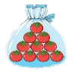
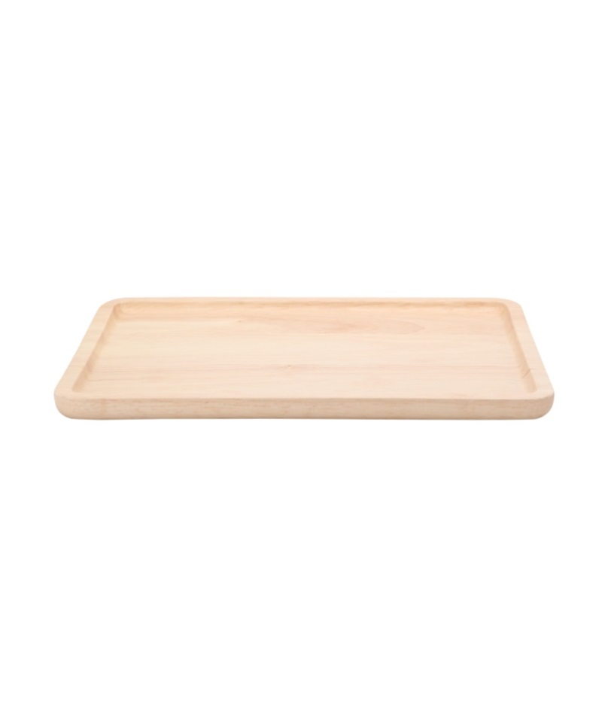



Số?
1
?
23 gồm ? chục và ? đơn vị.
gồm 1 chục và 8 đơn vị.
23 gồm 2 chục và 3 đơn vị.

Slide 7




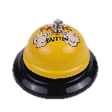






?
?
?
?
35
3
gồm chục và 5 đơn vị.
gồm 6 chục và đơn vị.
?
?
?
?
?
?
gồm chục và đơn vị.
gồm chục và đơn vị.
5

Slide 8
Số?
2
12
?
11
17
?
18
?
?
13
16
?
10
?
19
14
15
?
?
21
22
28
?
?
27
29
?
23
?
?
20
26
?
?
30
24
?
?
?
25
98
?
97
?
?
91
92
?
93
?
90
?
96
99
94
?
?
?
95

Slide 9

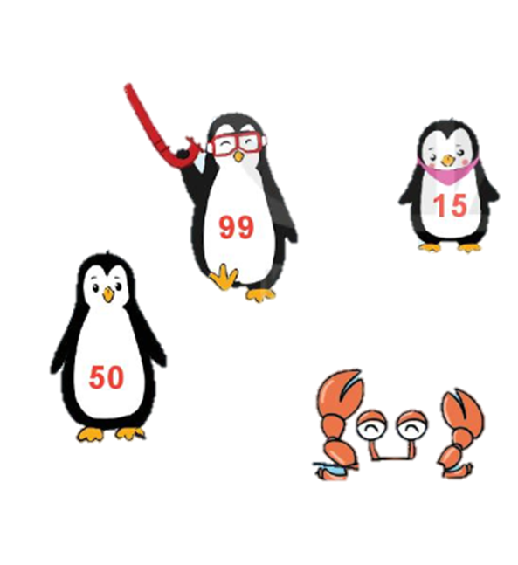







Tìm cách đọc số ghi trên mỗi con chim cánh cụt.
3
Mười lăm
Năm mươi
Hai mươi mốt
Mười chín
Chín mươi chín

Slide 10
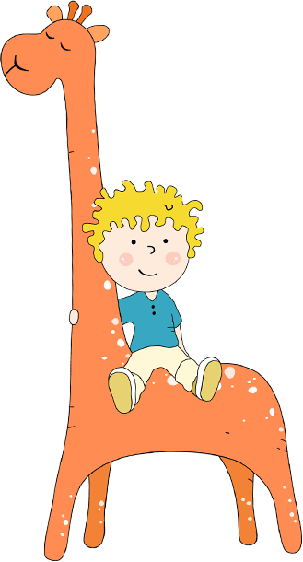
VẬN DỤNG

